Slide 1
Bruk av Iphone til innsamling av data til forskning
Oppsummering av erfaringer USIT har gjort sommeren 2015
Studentene
Paul Philip Mitchell og Ingeborg Ødegård Oftedal
Gruppeleder for webutvikling på USIT
Dagfinn Bergsager

Slide 2
Agenda
Bakgrunn for arbeidet som er gjort
Forutsetninger for arbeidet (Nettskjema/TSD)
Demo av generell app for bruk av Nettskjema
Introduksjonen til teknologien vi har brukt
Demo av mobilapp for innsamling av forskningsdata
Oppsummering

Slide 3
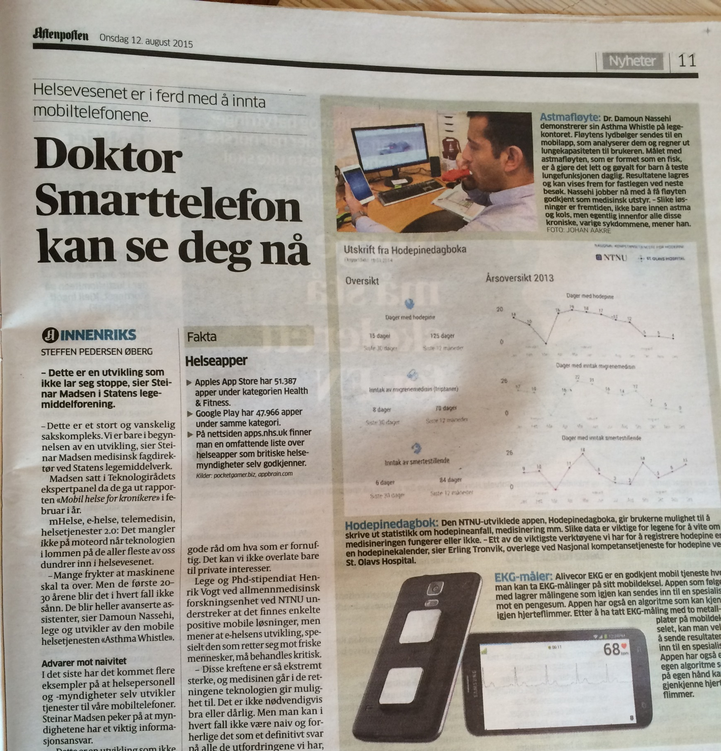

Slide 5
Ønsker fra UiO
Flere respondenter
Mer avanserte undersøkelser
Gjøre det enklere for brukere å svare
Hva er mulig?
Hva er sikkert?

Slide 6
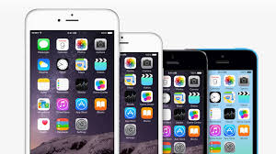
Case sommeren 2015
Hvordan kan vi bruke mobiltelefon til innsamling av forskningsdata?

Slide 7
Avgrensning
Vi tester i første omgang kun ut Iphone
Har ny løsning for innsamling av helsedata
De garanterer at vi har full kontroll over dataene
Vi skal bruke vår nåværende infrastruktur for datafangst av sensitive data
Nettskjema.uio.no
Tjenester for sensitive data (TSD)

Slide 8
Nettskjema.uio.no
Egenutviklet
Java/Spring/Oracle
Skalerer til uendelig mange besvarelser
Driftet på UiO
Moderne grensesnitt /Responsivt
Høy oppetid
Mange brukere (ca 1000 besvarelser per dag)
Mulig å logge inn med IDporten til DIFI

Slide 9
TSD: Tjenester for sensitive data
Nettskjema leverer PGP-krypterte besvarelser rett til TSD
Les mer: http://www.uio.no/tjenester/it/forskning/sensitiv/

Slide 10
CASE 1: Vi lager en generell mobilapp som kan brukes til alle skjemaer i Nettskjema

Slide 11
Demo… (følg med på den andre skjermen nå)

Slide 12
Fordeler/Ulemper
Enklere å svare på samme skjema flere ganger
Her mangler vi konkrete bruksbehov…
Kunne vært enklere å finne det skjemaet du skulle svare
Dette må vi først løse på nettskjema.uio.no
Vi kunne lagd denne mobilappen også for Android og Windows mobile
Vil kreve utvikling

Slide 13
Fordeler/Ulemper
Vi kunne brukt f.eks. camera og microfon til å levere data til et spørsmål
Her mangler vi konkrete bruksbehov…
Vi kan forhåndsutfylle data i noen felter
Vi kunne lagret brukernavn og passord
Vi får til samme funksjonalitet som med Nettskjema og bruker standard løsninger
Kan levere til TSD og logge inn med IDporten

Slide 14
Fordeler/Ulemper
Vi kunne sendt push-meldinger
Mulig å gi sensitiv informasjon
Dagfinn tegner på tavla….

Slide 15
Konklusjon
Vi lanserer ikke denne mobilappen nå
Vi jobber med å endre nettskjema.uio.no til å fungere bedre for de som skal svare
Ta kontakt om dere har konkrete caser som kunne brukt denne løsningen

Slide 16
Case 2 Lag en mobilapp som bruker innebygde muligheter i telefonen og eksterne devicer til å samle inn data basert på teknologi som Apple tilbyr til dette.

Slide 17
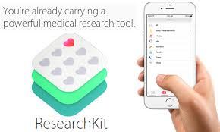
Intro til ResearchKit & Health Kit

Slide 18
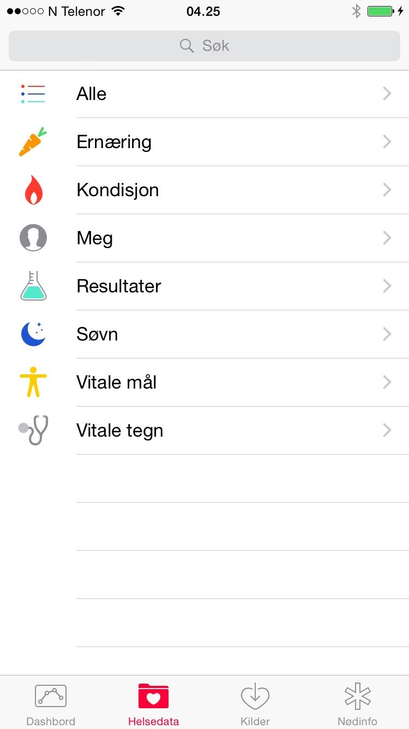
Health
Helsedata app
Er på alle iPhones
Data:
manuelt lagt inn
sensordata
eksterne enheter

Slide 19
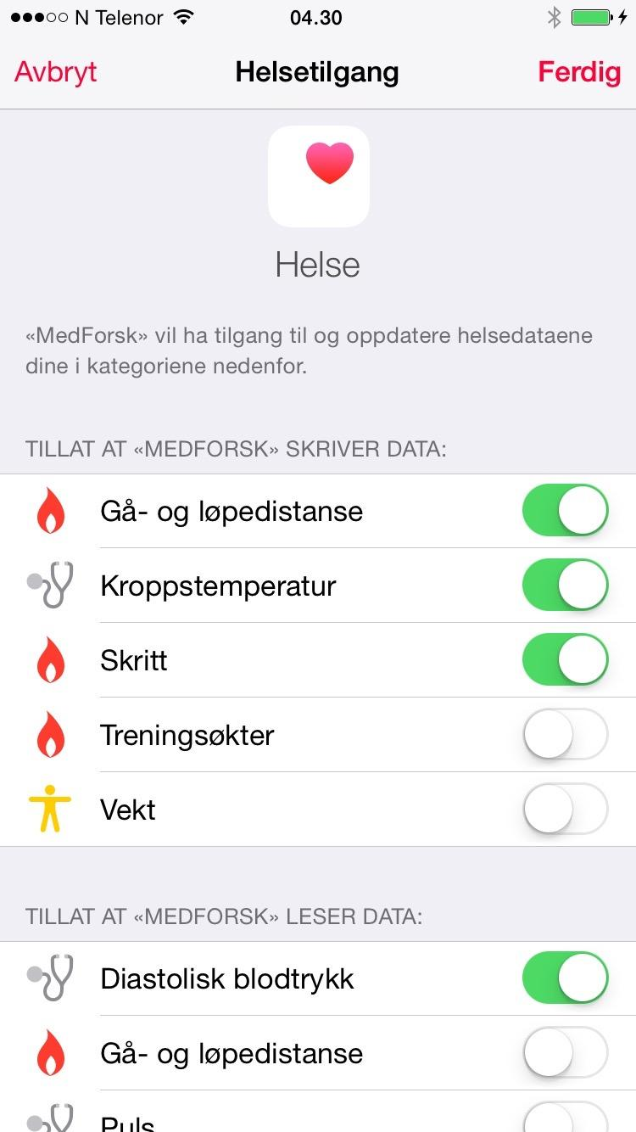
HealthKit
Rammeverk for Health
Kom med iOS8 h14
Bruker i kontroll
helseforskning / trening

Slide 20
Healthkit
Pre-definerte datatyper
Eks. Vekt, blodtrykk, høyde, skritt
Endringer skjer ved nye iOS
“Characteristics” og “Samples”
HealthKit Store
Kryptert
Kan kun lagres i iCloud hvis kryptert med passord

Slide 21
ResearchKit
Open source rammeverk
Utnytter enhetens sensorer
Generere data fra hvor som helst, når som helst.

Slide 22
ResearchKit
Kommer med tre moduler:
Samtykke
Spørreundersøkelse
Active tasks

Slide 23
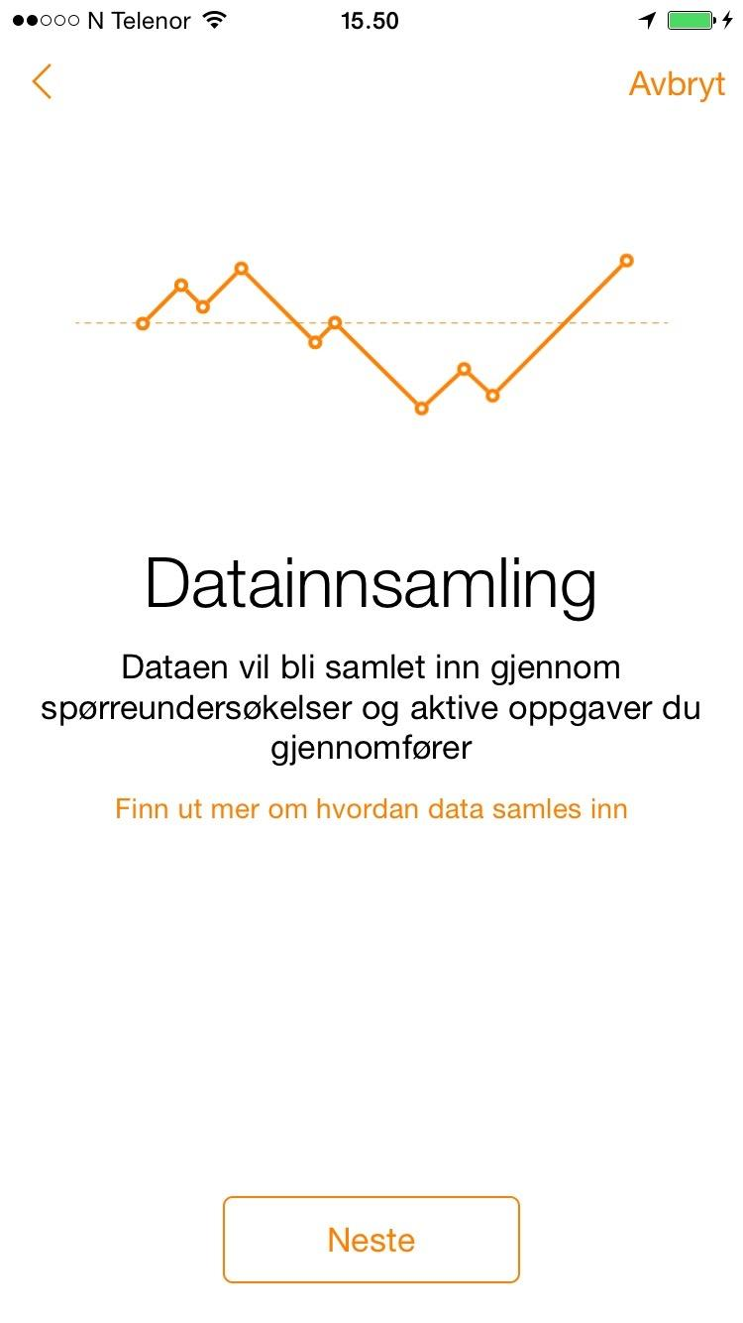
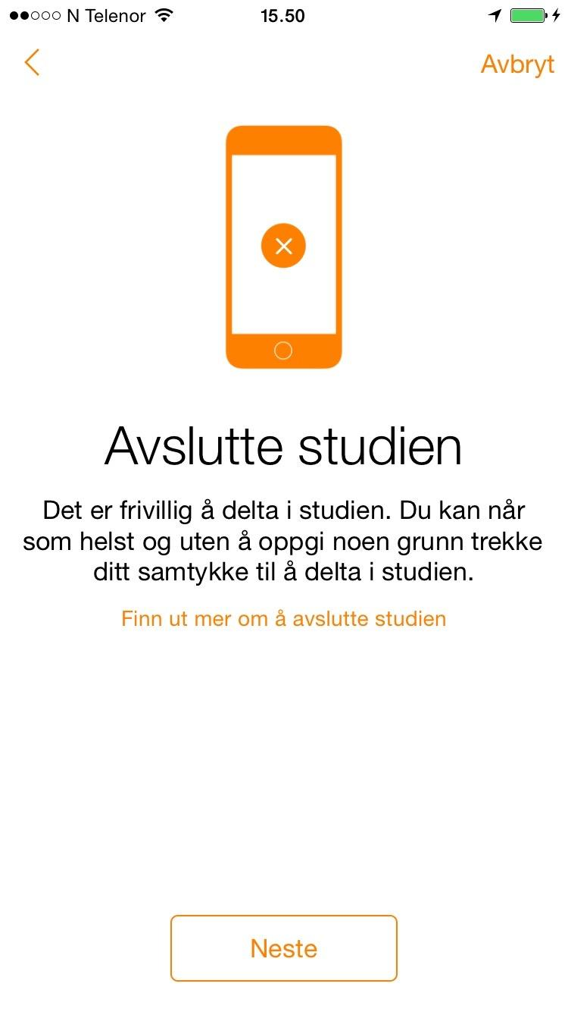
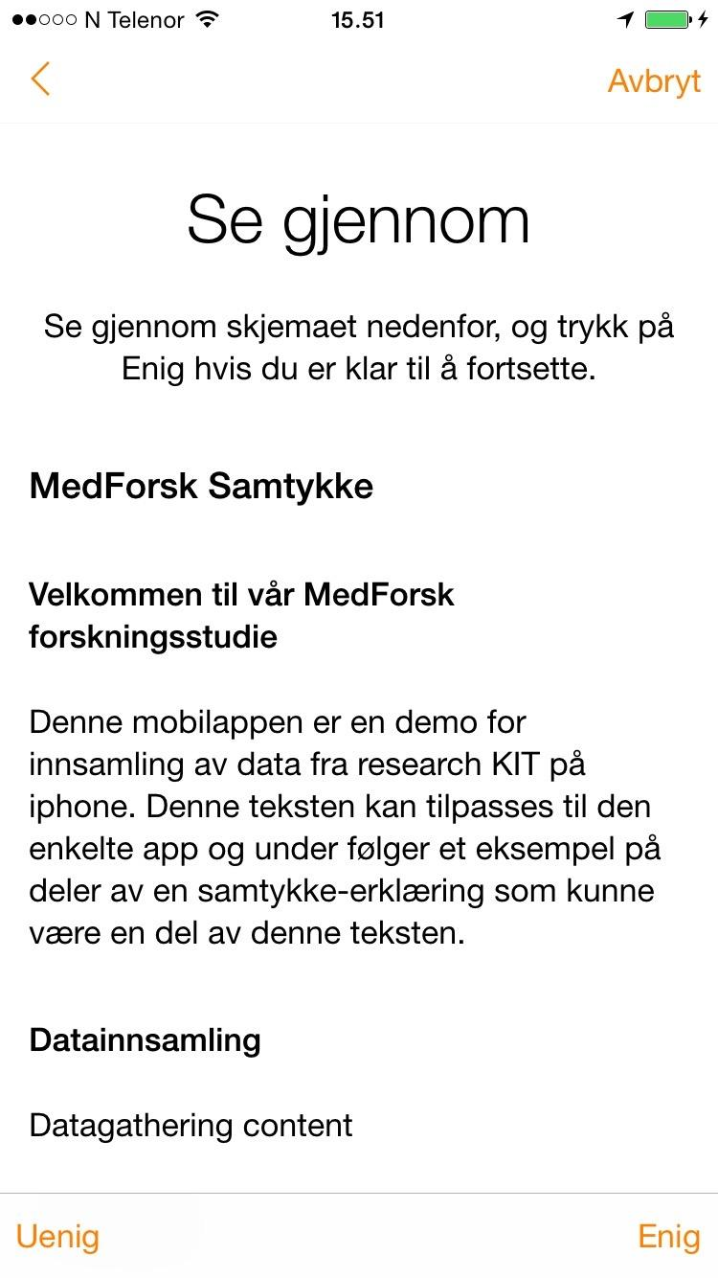
ResearchKit: Samtykke
Sensitiv informasjon

Slide 24
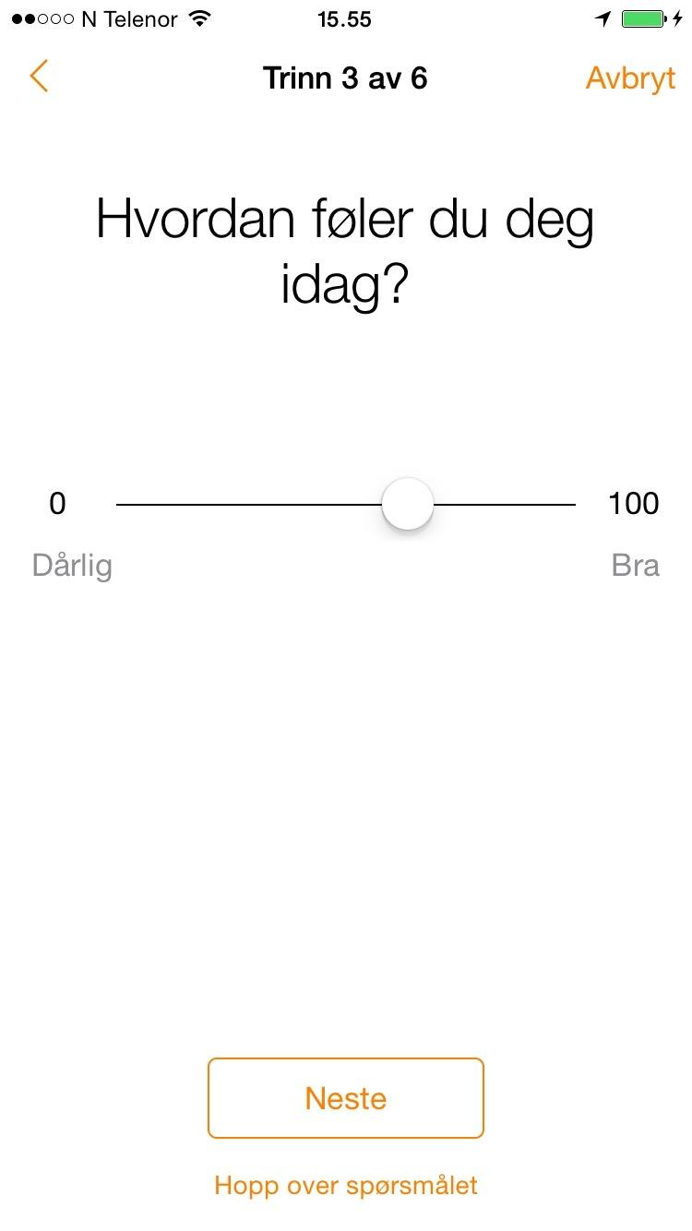
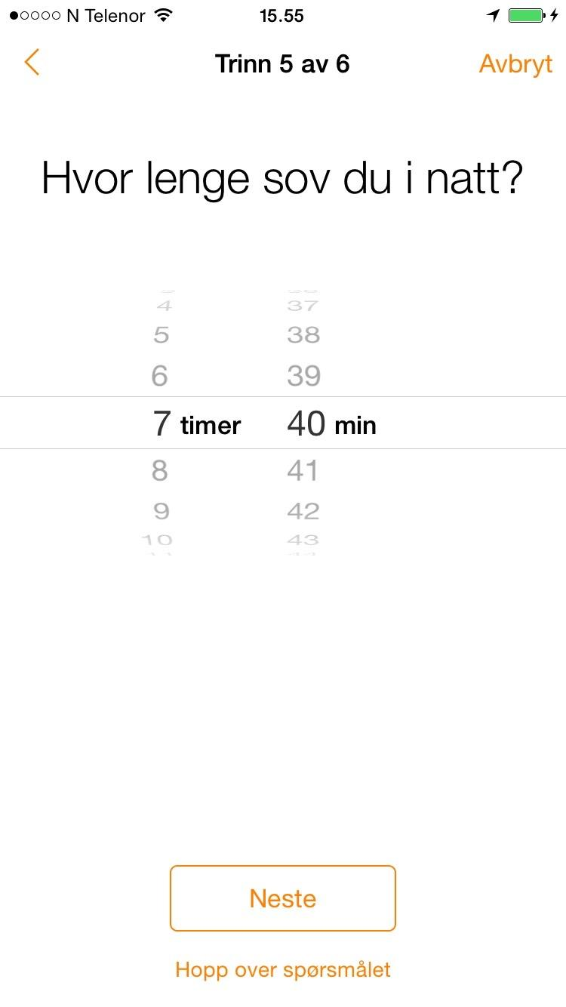
ResearchKit: Spørreundersøkelse
Touch tilbyr intuitive
kontrollere

Slide 25
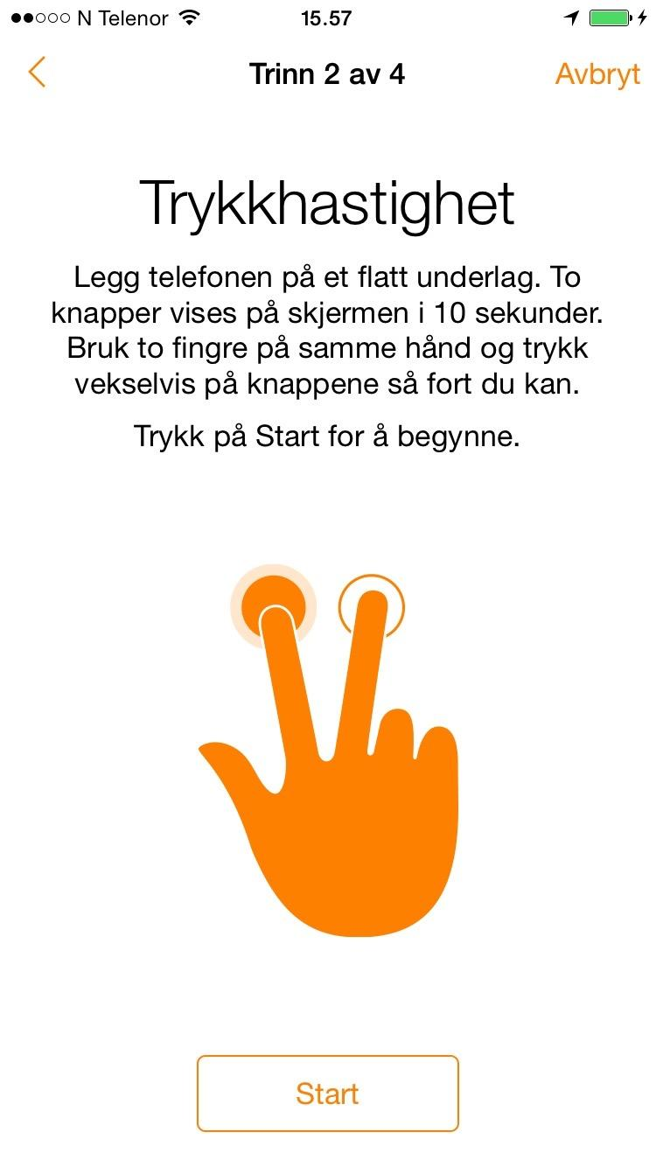
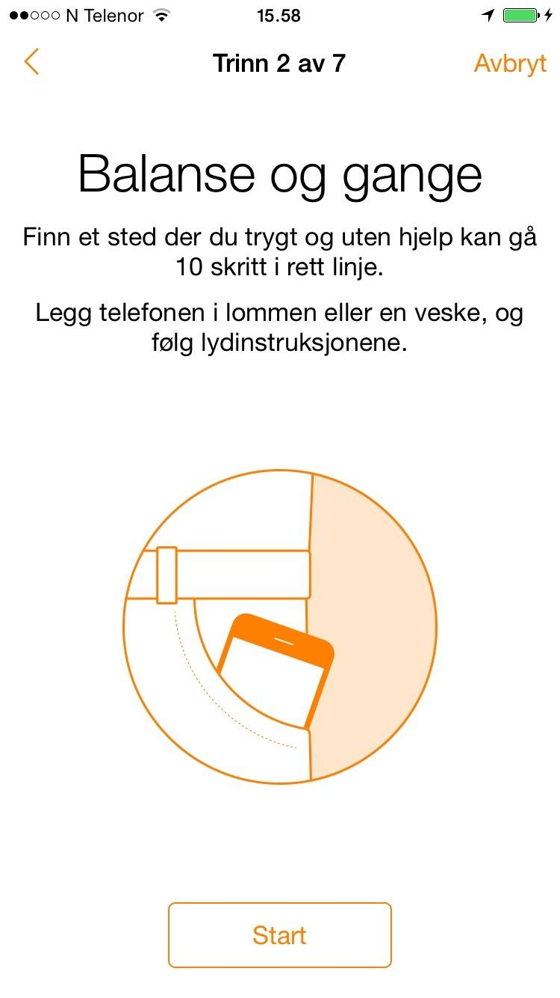
ResearchKit: Active tasks
Accelerometer, pedometer, touch-panel, fingeravtrykksensor, GPS, barometer (lufttrykk & høydemeter), gyroskop, nærhetssensor, lyssensor, kamera, mikrofon...

Slide 26
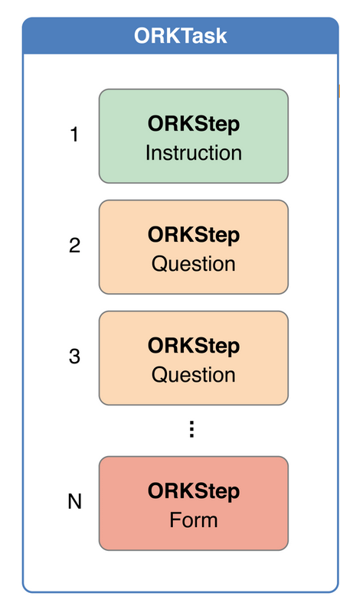
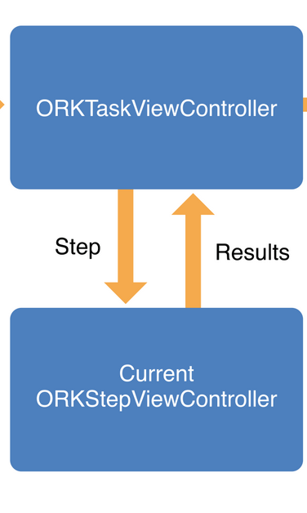
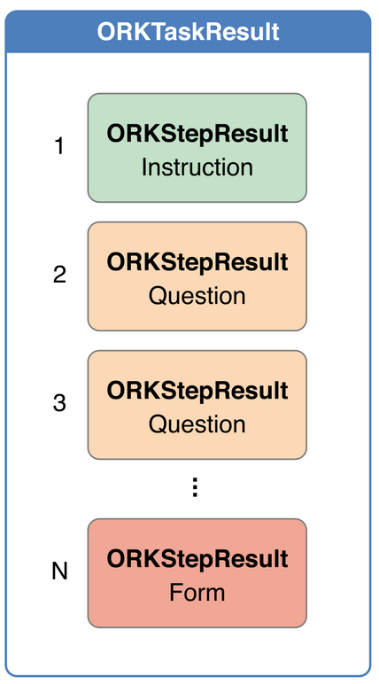
ResearchKit: arkitektur
.
OrderedTask
NavigableOrderedTask
startdato
sluttdato
resultat

Slide 27
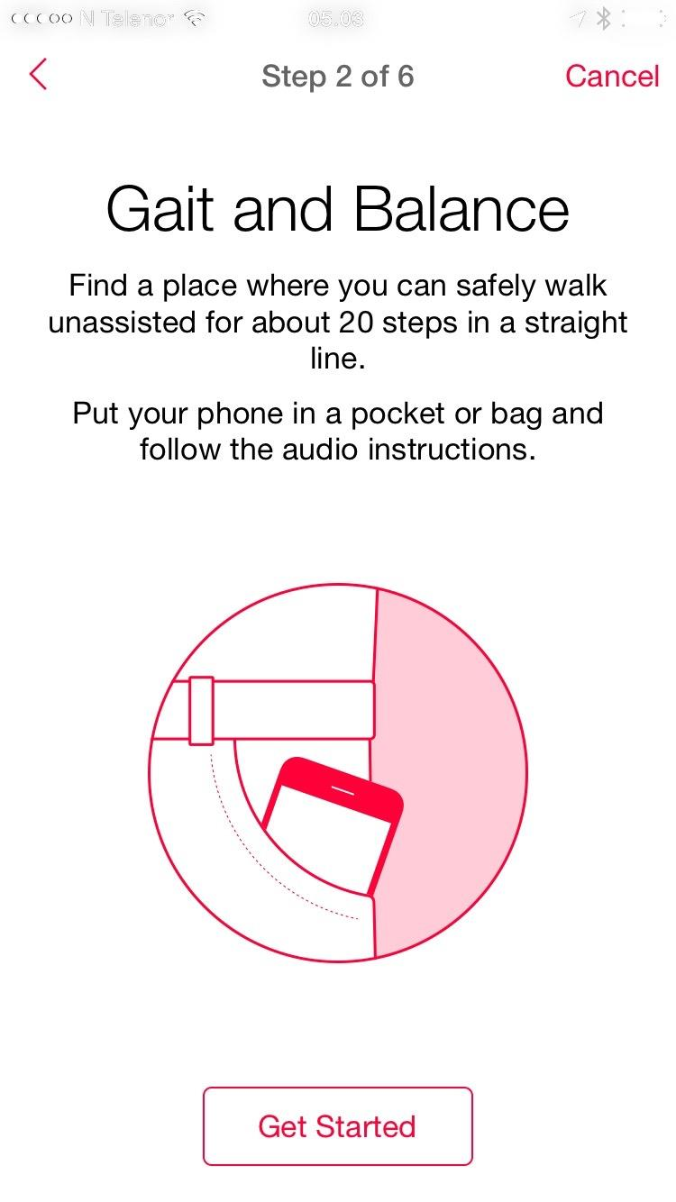
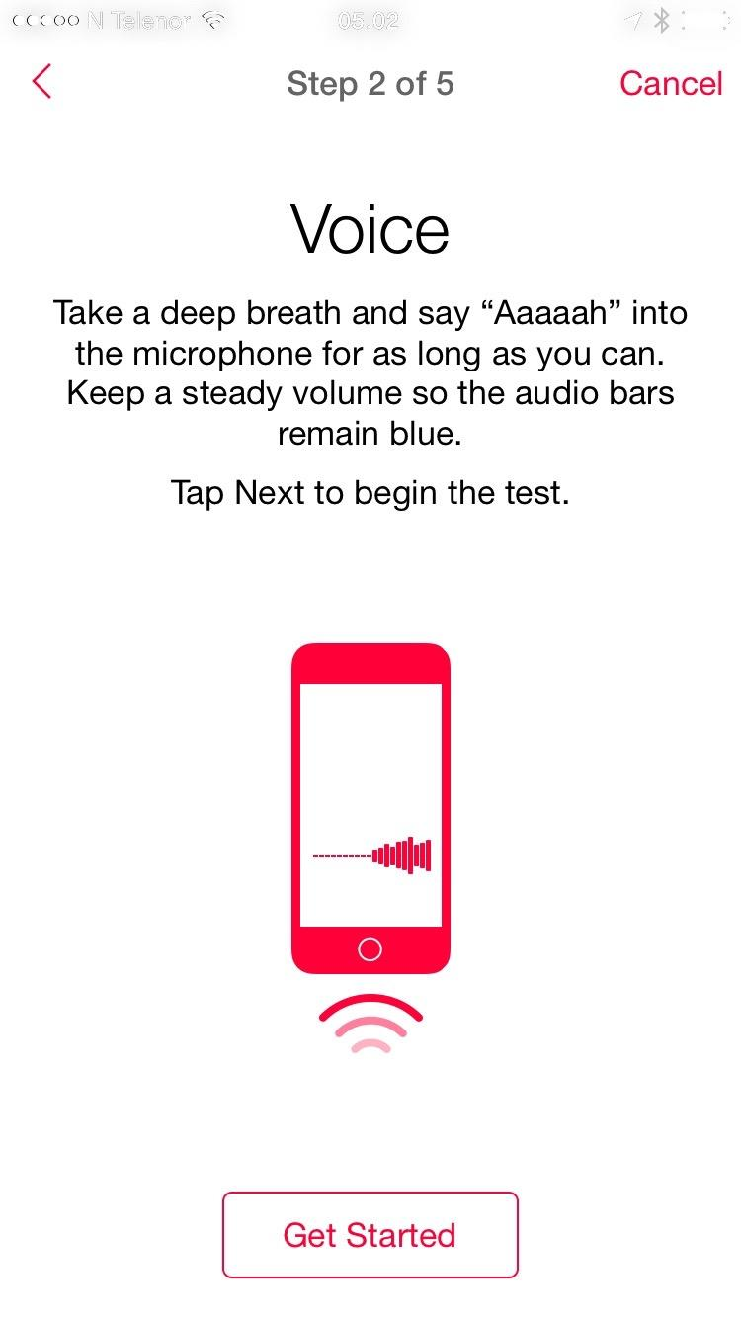
Apple’s referanse-apper
mPower
Parkinsons sykdom studie
“Gait and Balance” active task
Accelerometer
“Voice” active task
Mikrofon
Kilder

Slide 28
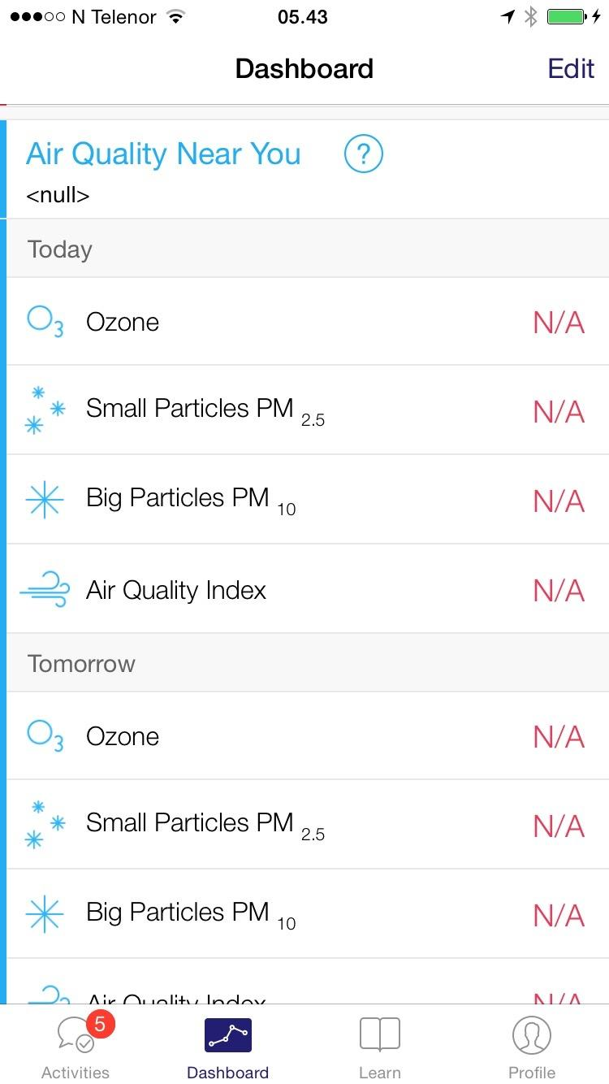
Apple’s referanse-apper
Asthma
Astma studie
Gi informasjon
Luftkvalitet basert på GPS

Slide 29
Demo… (følg fremdeles med på den andre skjermen nå)

Slide 30
Dataflyt
Data direkte inn i Nettskjema
https → Nettskjema (→ PGP-kryptert til TSD)
Spørsmål lagd i med Reseach Kit i mobilappen
Json → Nettskjema (→ PGP-kryptert til TSD)
Vi kan velge å lagre det i Health
Innsamling av via eksterne devicer
Lagres i Health
Hentes ut med vår mobilapp
Json → Nettskjema (→ PGP-kryptert til TSD)

Slide 31
Oppsummering
Vi kan enkelt lage mobilapper som samler inn data basert på vår infrastruktur
Vi kan ivareta sikkerheten for sending av data fra telefonen
Vi må ev. gjøre en større sikkerhetsvurdering av data som lagres i Health
Kostnadene ved å lage slike apper er lave

Slide 32
Tenker du å lage deg en app for innsamling av forskningsdata? ta kontakt med Dagfinn Bergsager eller Gard O Sundby Thomassen

